Slide 1
АВТОНОМНОЕ УЧРЕЖДЕНИЕ ПРОФЕССИОНАЛЬНОГО ОБРАЗОВАНИЯ
ХАНТЫ-МАНСИЙСКОГО АВТОНОМНОГО ОКРУГА - ЮГРЫ “СУРГУТСКИЙ ПОЛИТЕХНИЧЕСКИЙ КОЛЛЕДЖ"
Break Out
Классическая аркадная игра
Рузиев Мирали
группа 504
курс 1

Slide 2
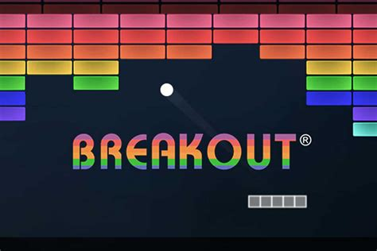


Цель и Задачи
Цель проекта
Задачи проекта
Цель моего проекта заключается в изучение основ разработки игр путем создания простой, аркадной игры в браузере.
Освоить базовый язык программирования
Протестировать похожие игры
Подбор графики
Написание кода
Документирование
Выложить проект на github

Slide 3
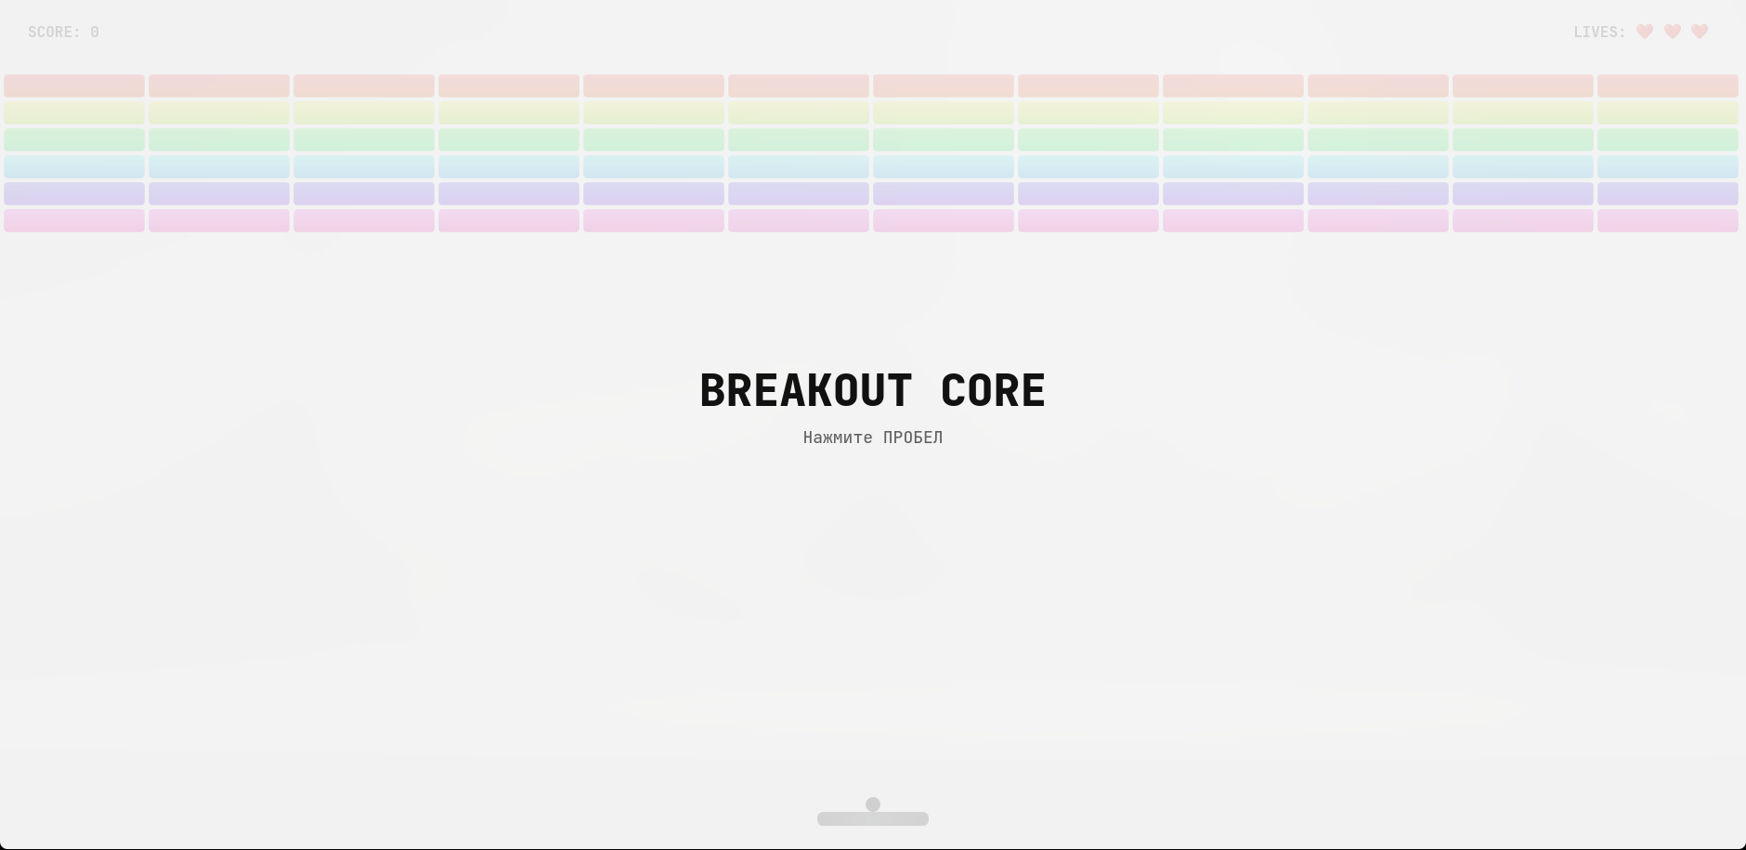
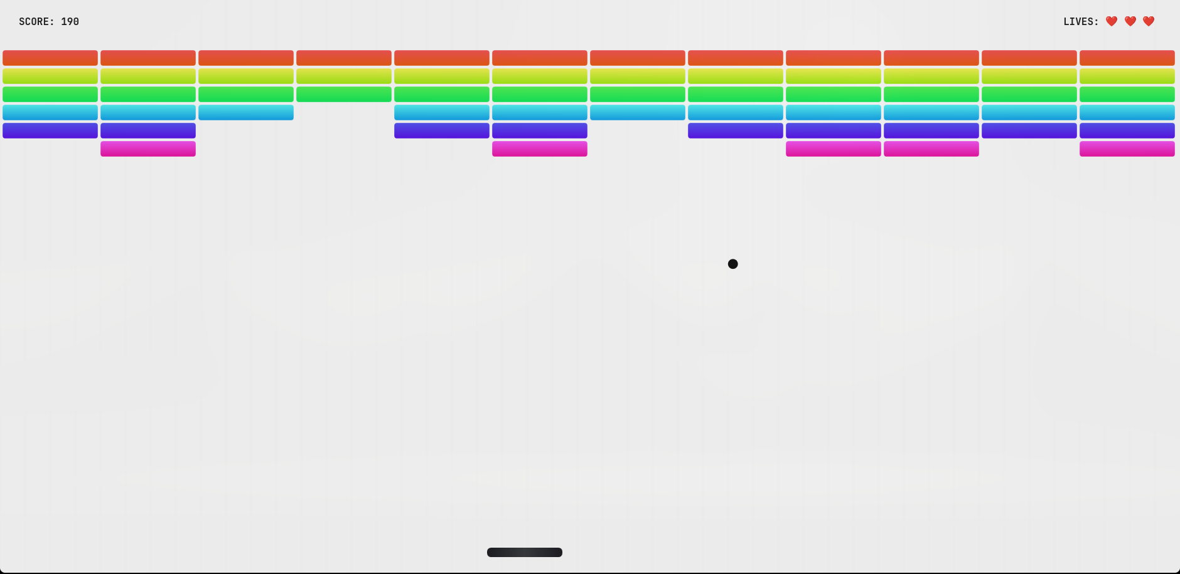

Ключевые функции игры
Игровая механика: движение шара, отражение, разрушение кирпичей.
Управление: клавиши ←/→ и управление мышью; адаптивность для сенсорных экранов.
Интерфейс: счёт, жизни, экраны Старт/Пауза/Конец уровня.
Технологии: HTML5 Canvas, чистый JavaScript, requestAnimationFrame.
рис. 1 – Главное меню.
рис. 2 – Геймплей

Slide 4
Достоинства
Система бонусов
Кроссбраузерность
Производительность
С определенным шансом из разрушенных плит выподают временные бонусы, такие как: – Ускорение перекладины
– Увеличение перекладины
– Другие
Игра поддерживается любым современным браузером на движке Gecko и Chromium, например, такими-как:
– FireFox
– Yandex
– Chrome
– Opera
– Edge
– Safari
Код JavaScript был оптимизирован для работы в браузере, благодаря чему работает на порядок быстрее схожих игр в браузере.

Slide 5

Игровой процесс
Приятные цвета
Полноэкранный режим
HUD (Интерфейс)
Цветовая палитра
Изображение
HUD
Цвета специально подобраны под универсальные вкусы пользователей
Добавлен адаптивный полноэкранный режим
Есть элементы HUD: Кол-во попыток (жизни) и кол-во очков

Slide 6
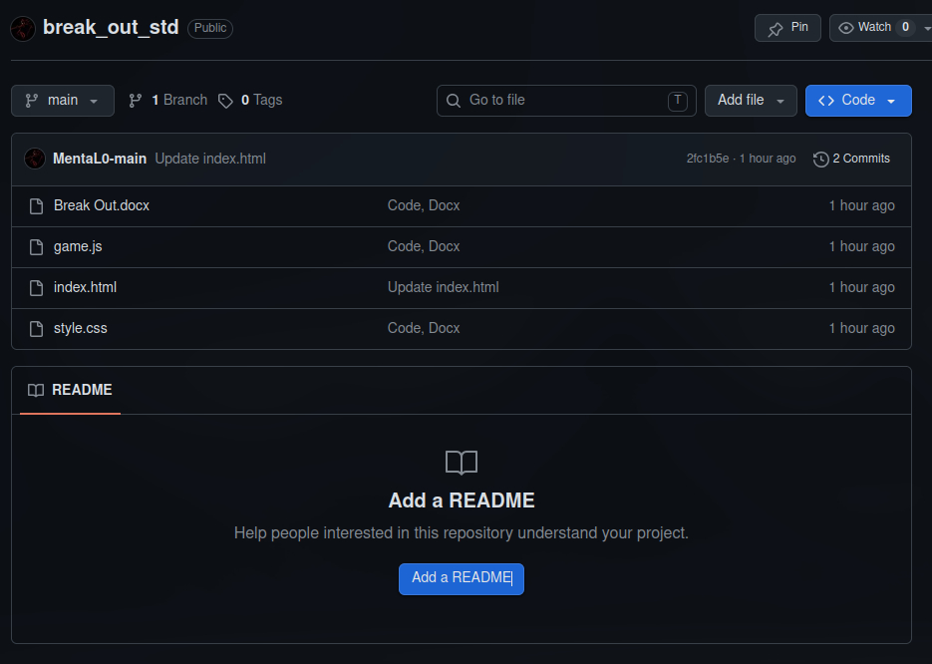
Проект на GitHub
В целях контроля версий, мобильности и прочих возможностей, проект было решено выложить на хостинг исходного кода GitHub

Slide 7

СПАСИБО
ЗА ВНИМАНИЕ!
СУРГУТ 2026 Г.
Low-Level Mastery

